Slide 1
Blockchain?!
블록체인은 어떻게 동작하는가? (feat. 비트코인, 이더리움)

Slide 2
역사
Notes:
https://academy.binance.com/ko/articles/history-of-cryptography
https://academy.binance.com/ko/articles/history-of-blockchain

Slide 3
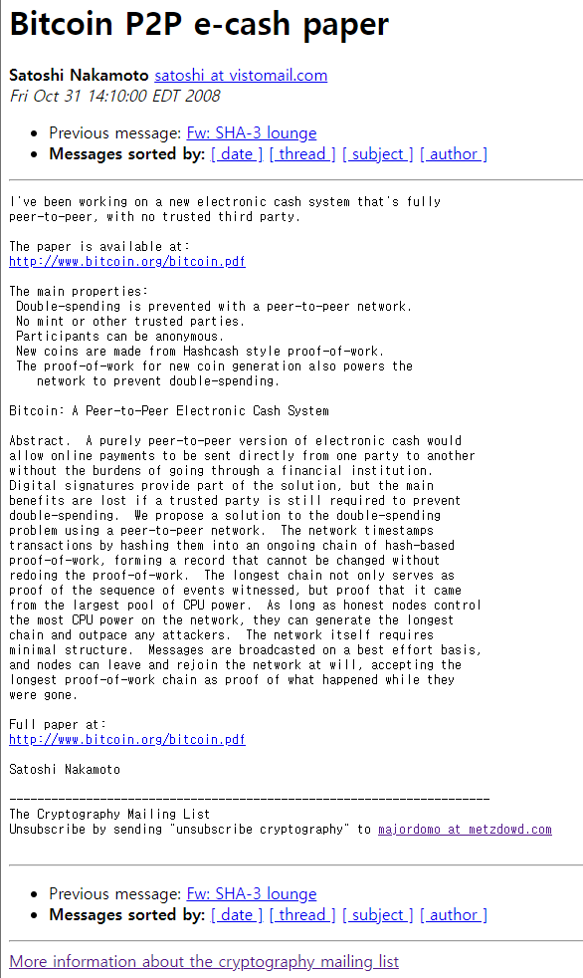
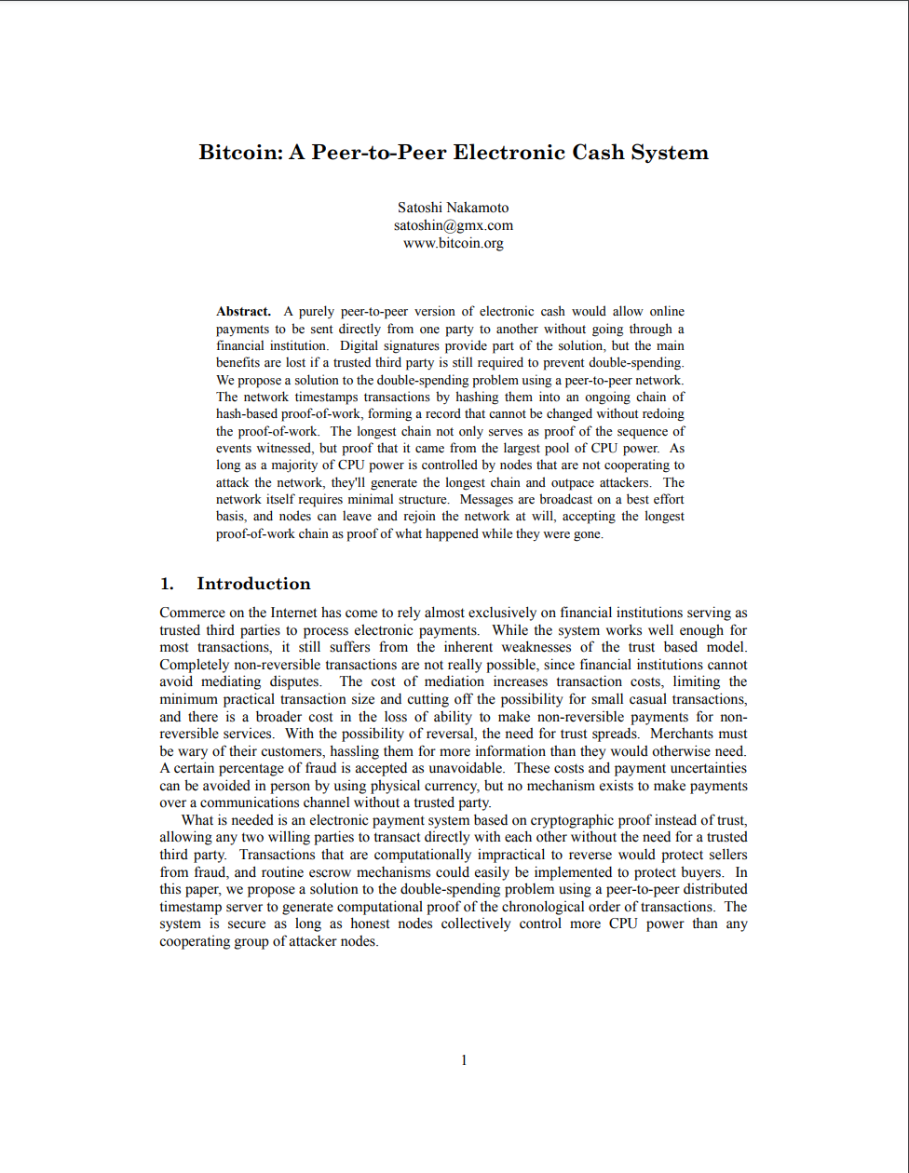
비트코인 [ Bitcoin: A Peer-to-Peer Electronic Cash System]
2008-10-31 Cypherpunk mailing list
Bitcoin Paper
https://satoshi.nakamotoinstitute.org/emails/cryptography/
https://bitcoin.org/bitcoin.pdf , 한글

Slide 4
비트코인 [ Bitcoin: A Peer-to-Peer Electronic Cash System (2008-10-31) ]
1. Introduction
Commerce on the Internet has come to rely almost exclusively on financial institutions serving as trusted third parties to process electronic payments. While the system works well enough for most transactions, it still suffers from the inherent weaknesses of the trust based model.
인터넷 기반 상거래는 전자 결제를 처리할 신뢰받는 제 3 자 역할을 거의 전적으로 금융기관에 의존해 왔다. 이 시스템은 대다수 거래에 충분히 잘 동작하지만, 여전히 신뢰 기반 모델의 태생적 약점을 극복하지 못한다.
…
What is needed is an electronic payment system based on cryptographic proof instead of trust, allowing any two willing parties to transact directly with each other without the need for a trusted third party.
필요한 것은 신뢰 대신 암호학적 증명(cryptographic proof)에 기반해), 거래 의사가 있는 두 당사자가 신뢰받는 제 3 자를 필요로 하지 않고 서로 직접 거래하게 해주는 전자 화폐 시스템이다.
…
12. Conclusion
We have proposed a system for electronic transactions without relying on trust.
우리는 신뢰에 의존하지 않는 전자거래용 시스템을 제안했다.

Slide 5
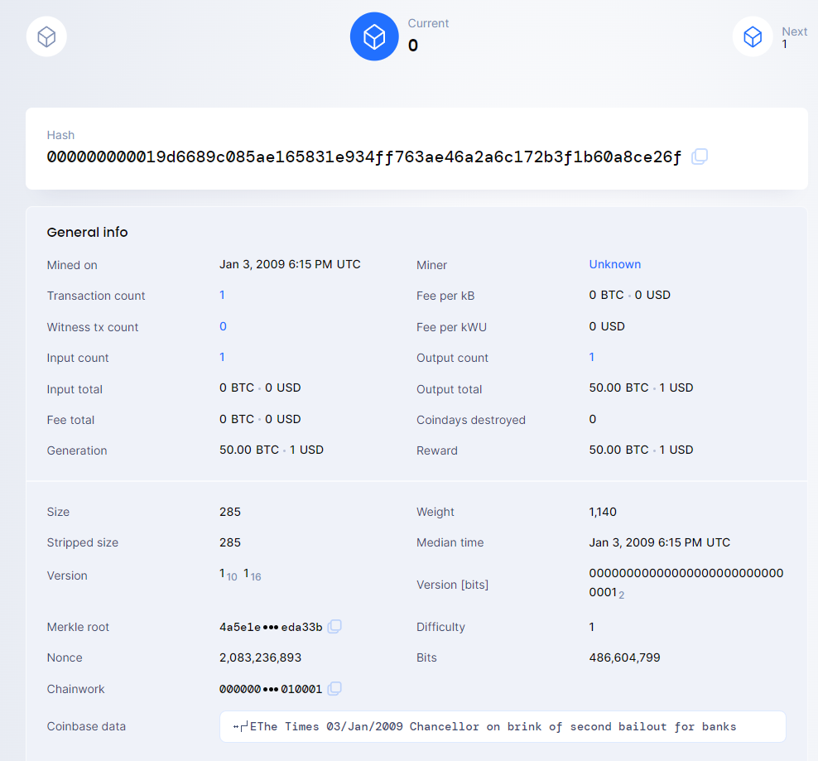
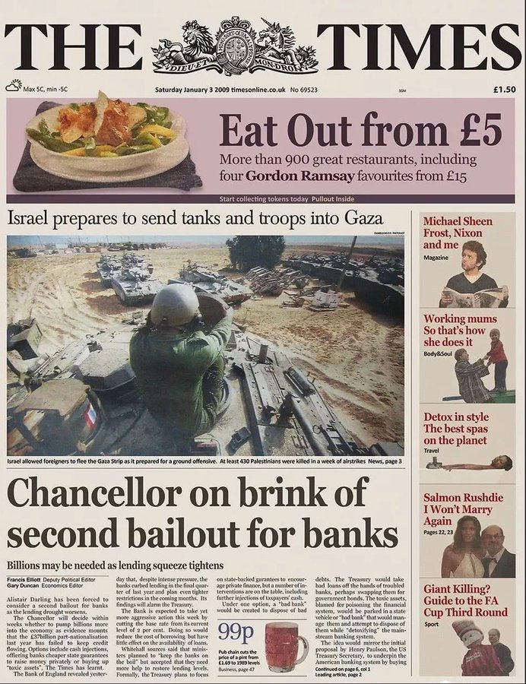
비트코인 [ Genesis Block ]
Bitcoin Genesis Block, 2009-01-03 18:15 UTC
Chancellor on brink of second bailout for backs 은행에 대한 두번째 구제금융에 임박한 재무장관
https://blockchair.com/bitcoin/block/0
Notes:
https://blockchair.com/bitcoin/block/0

Slide 6
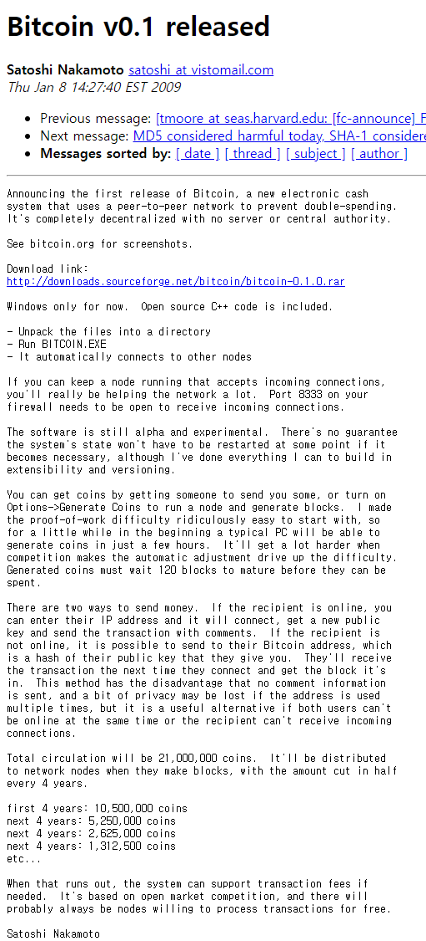
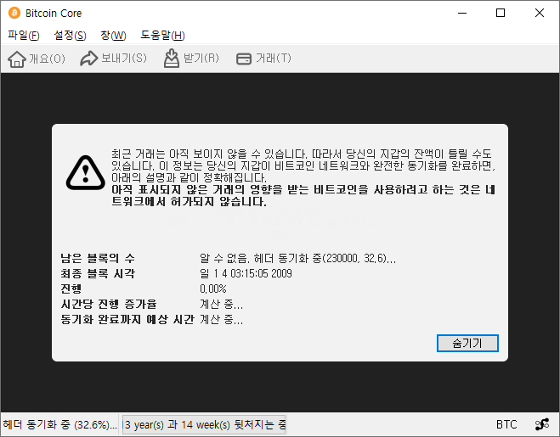
비트코인 [ Release 0.1]
2009-01-08, Bitcoin v0.1 released
Bitcoin Core 22.0

Slide 7
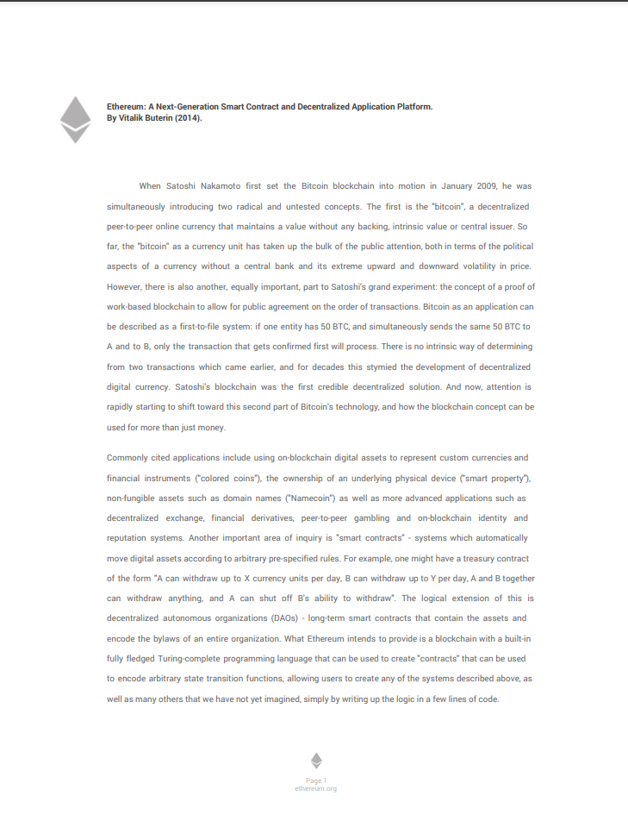
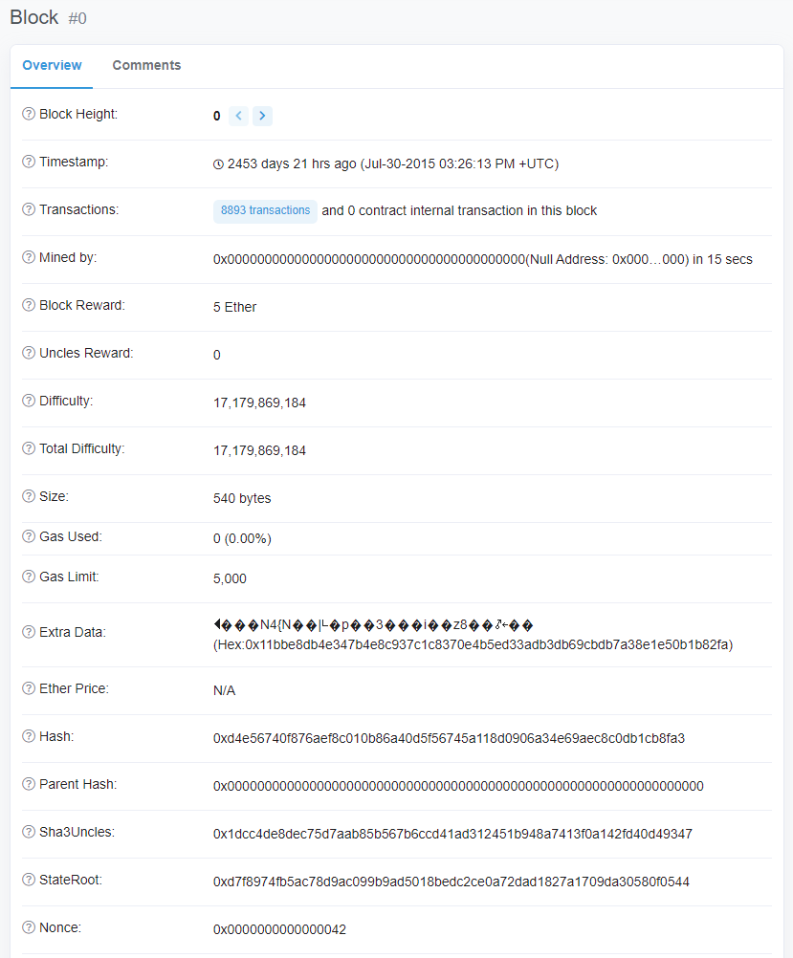
이더리움(Ethereum)
2013-11, 비탈릭 부테린 : 이더리움 개발 제안
2015-07-30 15:25:13 UTC, Genesis Block 생성
https://ethereum.org/en/whitepaper/ , 한글
https://etherscan.io/block/0
Notes:
https://etherscan.io/block/0
https://ethereum.org/en/whitepaper/
번역: https://github.com/ethereum/wiki/wiki/%5BKorean%5D-White-Paper

Slide 8
이더리움 [White Paper, Vitalik Buterin (백서, 비탈릭 부테린)]
A Next-Generation Smart Contract and Decentralized Application Platform
차세대 스마트 컨트랙트와 탈중앙화된 어플리케이션 플랫폼
Satoshi Nakamoto's development of Bitcoin in 2009 has often been hailed as a radical development in money and currency, being the first example of a digital asset which simultaneously has no backing or "intrinsic value" and no centralized issuer or controller. However, another, arguably more important, part of the Bitcoin experiment is the underlying blockchain technology as a tool of distributed consensus, and attention is rapidly starting to shift to this other aspect of Bitcoin.
사토시 나카모토에 의해 2009 년 개발된 비트코인은 종종 화폐와 통화분야에서 매우 근본적인 혁신으로 묘사되어 왔는데, 이것은 비트코인이 어떤 담보나 내재적인 가치를 가지지 않으며, 중앙화된 발행기관이나 통제기관도 없는 디지털 자산의 첫 번째 사례였기 때문이다. 하지만 비트코인 실험의 더욱 중요한 측면은 비트코인을 떠받치고 있는 분산 합의 수단으로서의 블록체인 기술이며, 이에 대한 관심이 급격하게 늘어나고 있다.
…

Slide 9
이더리움 [White Paper, Vitalik Buterin (백서, 비탈릭 부테린)]
What Ethereum intends to provide is a blockchain with a built-in fully fledged Turing-complete programming language that can be used to create "contracts" that can be used to encode arbitrary state transition functions, allowing users to create any of the systems described above, as well as many others that we have not yet imagined, simply by writing up the logic in a few lines of code.
이더리움이 제공하려는 것은 완벽한 튜링완전(turing-complete) 프로그래밍 언어가 심어진 블록체인이다. 이 프로그래밍 언어는, 코딩 된 규칙에 따라 '어떤 상태'를 다르게 변환시키는 기능(arbitrary state transition functions)이 포함된 "계약(contracts)"을 유저들이 작성할 수 있게 함으로써 앞서 설명한 시스템들을 구현 가능하게 할 뿐만 아니라 우리가 아직 상상하지 못한 다른 많은 어플리케이션들도 매우 쉽게 만들 수 있도록 도와줄 것이다.
…
Conclusion
The Ethereum protocol would not "support" any of the applications directly, but the existence of a Turing-complete programming language means that arbitrary contracts can theoretically be created for any transaction type or application. …
이더리움 프로토콜은 이러한 어플리케이션들을 직접적으로 제공하는 것이 아니라, 튜링완전언어(Turing-complete programming language)를 통해 이론적으로 거의 모든 형태의 이체방식이나 어플리케이션을 만들어낼 수 있도록 지원한다. …

Slide 10
비트코인, 이더리움
비트코인
신뢰가 아닌 암호학적인 증명에 기반한 전자 화폐 시스템
탈중앙화 디지털 자산의 첫 번째 사례
분산 합의 수단으로서의 블록체인 기술
이더리움
스마트 컨트랙트와 탈중앙화된 어플리케이션 플랫폼
튜링완전(turing-complete) 프로그래밍 언어 지원 블록체인
규칙에 따라 '상태'를 변환시키는 기능이 포함된 "계약(contracts)" 작성 가능
거의 모든 형태의 어플리케이션을 만들어낼 수 있도록 지원

Slide 11
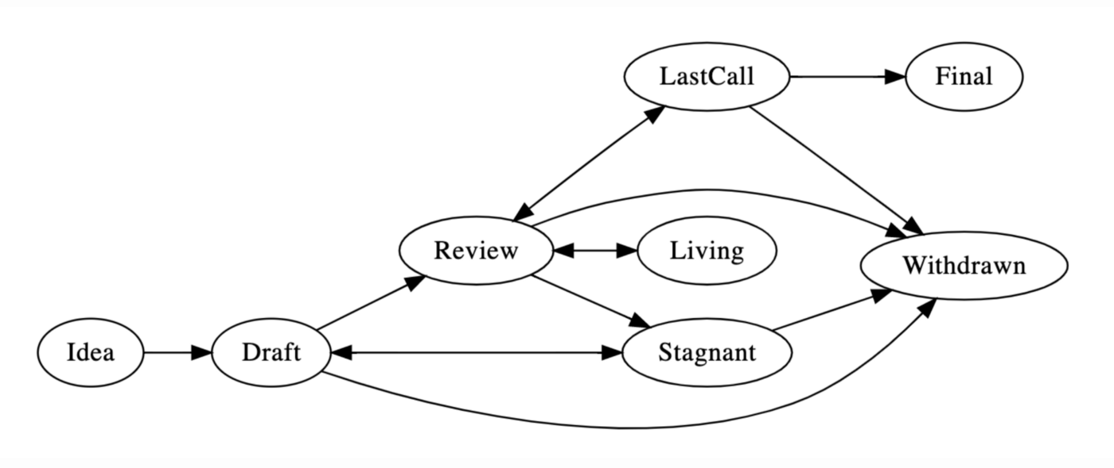
용어
BIP (Bitcoin Improvement Proposals)
비트코인 개선 제안
https://github.com/bitcoin/bips
EIP (Ethereum Improvement Proposals)
이더리움 개선 제안
https://github.com/ethereum/EIPs
ERC (Ethereum Request for Comment)
RFC(Request For Comment)의 이더리움 버전
EIP에서 관리하는 공식 프로토콜
ERC-20(Token), ERC-721(NFT), ERC-1155(Multi-Token)
https://eips.ethereum.org/erc
NITS (National Institute of Standards and Technology)
미국 국립표준기술연구소
공식적인 임무는 경제 안보를 강화하고, 삶의 질을 개선하는 방식으로 측정 과학, 표준 및 기술을 진보시켜 미국 혁신과 산업 경쟁력을 증진시키는 것
Notes:
https://github.com/bitcoin/bips
https://github.com/ethereum/EIPs
https://eips.ethereum.org/erc
BIP: https://en.bitcoinwiki.org/wiki/Bitcoin_Improvement_Proposals
EIP : https://miro.medium.com/max/1400/1*J5s4FqYvj38K9a1x1koYRg.png
What is EIP: https://medium.com/coinmonks/what-the-heck-is-eip-and-how-can-i-create-one-ethereum-standards-eip-erc-faqs-2fd1194eebe0

Slide 12
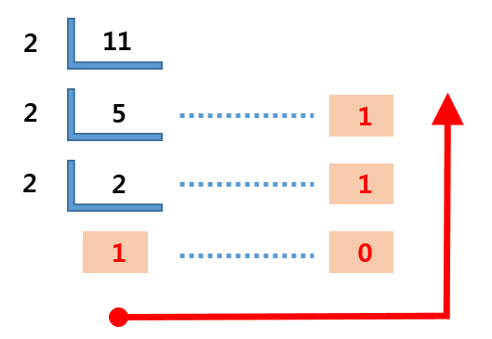
10진수(decimal), 2진수(binary), 16진수(hex)
10진수(decimal) : [0, 9]
1, 2, 3, 4, 5, 6, 7, 8, 9, 10, 11, 12, 13, …
2진수(binary) : [0,1]
2진수 자릿수별 10진수
10진수 | 0 | 1 | 2 | 3 | 4 | 5 | 6 | 7 | 8 | 9 | 10
2진수 | 0000 | 0001 | 0010 | 0011 | 0100 | 0101 | 0110 | 0111 | 1000 | 1001 | 1010
2진수 | 100000 | 10000 | 1000 | 100 | 10 | 1
자릿수 | 2⁵ | 2⁴ | 2³ | 2² | 2¹ | 2⁰
10진수 | 32 | 16 | 8 | 4 | 2 | 1
2진수 ➡ 10진수
1011 = 1000 + 10 + 1 ➡ 8 + 2 + 1 = 11
10진수 ➡ 2진수
11 ➡ 1011
Notes:
https://m.blog.naver.com/icbanq/221727893563

Slide 13
10진수(decimal), 2진수(binary), 16진수(hex)
16진수(hex) : [0, f]
10진수 | 0 | 1 | 2 | 3 | 4 | 5 | 6 | 7 | 8 | 9 | 10 | 11 | 12 | 13 | 14 | 15
2진수 | 0000 | 0001 | 0010 | 0011 | 0100 | 0101 | 0110 | 0111 | 1000 | 1001 | 1010 | 1011 | 1100 | 1101 | 1110 | 1111
16진수 | 0 | 1 | 2 | 3 | 4 | 5 | 6 | 7 | 8 | 9 | a | b | c | d | e | f

Slide 14
나머지(modulo) 연산
Notes:
모듈러 연산: https://www.crocus.co.kr/1231

Slide 15

해시(Hash) 함수
임의의 길이를 갖는 임의의 데이터에 대해 고정된 길이의 데이터로 매핑하는 단방향 함수
$$f\left(x\right)=x \% 7$$
임의의 정수에 대해 0 ~ 7 사이의 숫자로 매핑하는 단방향 함수
Hash Table
해시 함수: $f\left(x\right)=x \% 7$, 값 : 2, 7, 15, 33, -1, 14
2 % 7 = 2
7 % 7 = 0
15 % 7 = 1
33 % 7 = 5
-1 % 7 = 6
14 % 7 = 0 : 해시 충돌(Hash Collision) (해시 함수가 서로 다른 입력값[7,14]에 대해 동일한 출력값[0]는 내는 상황)
Index | 0 | 1 | 2 | 3 | 4 | 5 | 6
Value | 7 | 15 | 2 |  |  | 33 | -1

Slide 16
해시(Hash) 함수
암호화 해시 함수(Cryptographic Hash Function)
해시 함수의 일종으로, 해시 값으로부터 원래의 입력값과의 관계를 찾기 어려운 성질을 가지는 경우를 의미
역상 저항성(preimage resistance): 주어진 해시 값에 대해, 그 해시 값을 생성하는 입력값을 찾는 것이 계산상 어렵다. 즉, 제 1 역상 공격에 대해 안전해야 한다. 이 성질은 일방향함수와 연관되어 있다.
제 2 역상 저항성(second preimage resistance): 입력 값에 대해, 그 입력의 해시 값을 바꾸지 않으면서 입력을 변경하는 것이 계산상 어렵다. 제 2 역상 공격에 대해 안전해야 한다.
충돌 저항성(collision resistance): 해시 충돌에 대해 안전해야 한다. 같은 해시 값을 생성하는 두 개의 입력값을 찾는 것이 계산상 어려워야 한다.
Notes:
digest : 요약, 각 메시지마다 고유하게 산출되도록 만든 간단한 문자열
블록체인 해설서 :
계산 용이성
원상 회피
두번째 원상 회피
충돌 회피

Slide 17
해시(Hash) 함수
SHA1
SHA2
비트코인 : sha256(sha256(message))
Keccak
이더리움 : keccak256(message)
SHA3

Slide 18
해시(Hash) 함수
쇄도 효과 (avalanche effect) (산사태 효과)
어떤 암호 알고리즘이 입력값에 미세한 변화를 줄 경우 출력값에 상당한 변화가 일어나는 성질
Notes:
쇄도 효과: https://ko.wikipedia.org/wiki/%EC%87%84%EB%8F%84_%ED%9A%A8%EA%B3%BC

Slide 19
대칭키 암호, 비대칭 암호(공개키 암호)
대칭 키 암호(symmetric-key algorithm)
암호화와 복호화에 같은 암호 키를 쓰는 알고리즘
비대칭 암호화 (공개키 암호화)

Slide 20
타원곡선 암호(ECC, Elliptic Curve Cryptography)
비밀키 -> 공개키 : 단방향
비밀키 : 숫자
공개키 : 좌표
Notes:
타원곡선암호: https://www.notion.so/05bda38917de41499e3a0825e9a4172c

Slide 21
256bit
NITS SP 800-57 Part 1 (Recommendation for Key Management: Part 1 – General)
보안강도(비트) | Hash |  | 대칭키 암호 | 비대칭키 암호 |  | 허용기간
 | SHA2 | SHA3 | AES | IFC(RSA) | ECC(ECDSA)
≤ 80 |  |  |  | 1024 | 160-223 | 미허용
112 | 224 | 224 |  | 2048 | 224-255 | ~2030년
128 | 256 | 256 | 128 | 3072 | 256-383 | 2031년 ~
192 | 384 | 384 | 192 | 7680 | 384-511 | 2031년 ~
≥ 256 | 512 | 512 | 256 | 15360 | 512+ | 2031년 ~
Notes:
권고 대칭 키 블록암호 알고리즘
https://www.notion.so/8c0a97944ec1483990ebcebe950a2aab#83be5d79efb344659578eb8f8befafaf
NIST SP 800-57 Part 1 Rev. 5 (Recommendation for Key Management: Part 1 – General) (2020-05-04) p54, p56, p59
https://csrc.nist.gov/publications/detail/sp/800-57-part-1/rev-5/final
https://pthree.org/2014/05/02/analysis-of-ripemd-160/

Slide 22
256bit
NITS SP 800-57 Part 1 (Recommendation for Key Management: Part 1 – General)
보안강도(비트) | Hash |  | 대칭키 암호 | 비대칭키 암호 |  | 허용기간
 | SHA2 | SHA3 | AES | IFC(RSA) | ECC(ECDSA)
≤ 80 |  |  |  | 1024 | 160-223 | 미허용
112 | 224 | 224 |  | 2048 | 224-255 | ~2030년
128 | 256 | 256 | 128 | 3072 | 256-383 | 2031년 ~
192 | 384 | 384 | 192 | 7680 | 384-511 | 2031년 ~
≥ 256 | 512 | 512 | 256 | 15360 | 512+ | 2031년 ~
비트코인
Hash : SHA256(SHA256(message))
ECC(ECDSA) : 256bit (secp256k1)
Notes:
권고 대칭 키 블록암호 알고리즘
https://www.notion.so/8c0a97944ec1483990ebcebe950a2aab#83be5d79efb344659578eb8f8befafaf
NIST SP 800-57 Part 1 Rev. 5 (Recommendation for Key Management: Part 1 – General) (2020-05-04) p54, p56, p59
https://csrc.nist.gov/publications/detail/sp/800-57-part-1/rev-5/final

Slide 23
256bit
NITS SP 800-57 Part 1 (Recommendation for Key Management: Part 1 – General)
보안강도(비트) | Hash |  | 대칭키 암호 | 비대칭키 암호 |  | 허용기간
 | SHA2 | SHA3 | AES | IFC(RSA) | ECC(ECDSA)
≤ 80 |  |  |  | 1024 | 160-223 | 미허용
112 | 224 | 224 |  | 2048 | 224-255 | ~2030년
128 | 256 | 256 | 128 | 3072 | 256-383 | 2031년 ~
192 | 384 | 384 | 192 | 7680 | 384-511 | 2031년 ~
≥ 256 | 512 | 512 | 256 | 15360 | 512+ | 2031년 ~
비트코인
Hash : SHA256(SHA256(message))
ECC(ECDSA) : 256bit (secp256k1)
이더리움
Hash: Keccak256(message)
ECC(ECDSA) : 256bit (secp256k1)
Notes:
권고 대칭 키 블록암호 알고리즘
https://www.notion.so/8c0a97944ec1483990ebcebe950a2aab#83be5d79efb344659578eb8f8befafaf
NIST SP 800-57 Part 1 Rev. 5 (Recommendation for Key Management: Part 1 – General) (2020-05-04) p54, p56, p59
https://csrc.nist.gov/publications/detail/sp/800-57-part-1/rev-5/final

Slide 24
암호학 정리
Hash: 임의의 길이를 갖는 임의의 데이터에 대해 고정된 길이의 데이터로 매핑하는 단방향 함수
암호화 해시 함수 : 해시 값으로부터 원래의 입력값과의 관계를 찾기 어려운 성질을 가지는 함수
대칭키 암호 : 암호화와 복호화에 같은 암호 키를 쓰는 알고리즘
비대칭키 암호(공개비 암호) : 암호화와 복호화에 다른 암호 키를 쓰는 알고리즘
256bit
 | 비트코인 | 이더리움
Hash 함수 | SHA256 2번 | Keccak256
비대칭키 암호 | ECC 256bit (secp256k1) | ECC 256bit (secp256k1)
Notes:
비트코인, 이더리움 비교: https://www.notion.so/4-aff96b59d862419783debee12036f07b

Slide 25
전통적인 원장(Ledger)
원장(Ledger)이란 주요 거래(Transaction)를 계정(Account)과 잔고별로 모은 장부 문서
블록체인은 분산원장(DLT; distributed ledger technology) 기술
원장 이미지, 원장의 한 페이지
비트코인의 전자 화폐 시스템과 연계하여 설명
Blockchain을 Ledger라고 불리는 이유
트랜잭션 = 거래 한 건(transaction)
블록(block) = 한 페이지(page)
블록체인(blockchain) = 원장(ledger)
Notes:
원장이란 주요 거래를 계정과 잔고별로 모은 장부 문서

Slide 26
트랜잭션, 블록, 블록체인 (transaction, block, blockchain)
트랜잭션(transaction, tx) : 거래 한 건
A 가 B에게 100 BTC 이체(transfer)
B 가 C에게 200 BTC 이체
그림?
블록 : 트랜잭션의 묶음
그림
블록체인 : 블록의 묶음
그림

Slide 27
블록과 트랜잭션
블록은 트랜잭션의 묶음
머클트리

Slide 28
블록과 블록체인
블록 헤더 구성요소
타임스탬프 (Timestamp)
머클 루트(Merkle Root)
이전 블록 해시
블록 해시
Notes:
비트코인 헤더: https://www.datadriveninvestor.com/2019/11/21/a-decomposition-of-the-bitcoin-block-header/
Bitcoin Genesis block previous hash: 0000000000000000000000000000000000000000000000000000000000000000
https://en.bitcoin.it/wiki/Genesis_block
Ethereum Genesis block previous hash: 0x0000000000000000000000000000000000000000000000000000000000000000
https://etherscan.io/block/0

Slide 29
블록과 블록체인
타임스탬프 (Timestamp)
시간 표기방법
1970-01-01 00:00:00.000 을 0으로 시작해서 ms(밀리세컨트) 로 표시 (1ms = 1/1000s)
예) 1000 : 1970-01-01 00:00:01.000
블록의 우선순위 검증 조건
머클 루트(Merkle Root)
트랜잭션들의 머클 트리 루트
이전 블록 해시 (Previous Block Hash)
블록 해시 (Block Hash)
Notes:
Bitcoin Genesis block previous hash: 0000000000000000000000000000000000000000000000000000000000000000
https://en.bitcoin.it/wiki/Genesis_block
Ethereum Genesis block previous hash: 0x0000000000000000000000000000000000000000000000000000000000000000
https://etherscan.io/block/0

Slide 30
블록체인의 보안 [위변조 방지, 검열 저항성]
특정 트랜잭션 위변조 시, Hash 함수의 avalanche effect에 의한 위변조 방지
변조된 블록부터 다시 블록을 만든다면?
Notes:
검열 저항성: https://brunch.co.kr/@dongha-sohn/7

Slide 31
블록 높이, 깊이, 확인
블록 높이, 깊이, 확인 표현 도형

Slide 32
상태
비트코인: UTXO
블록체인에 상태 및 검증 정보를 모두 저장
이더리움: Account Based
Nonce, Value, Data, StorageHash
블록체인 + State DB
상태: State DB
블록체인 : 상태 탐색 및 검증정보

Slide 33
상태 [ 비트코인 UTXO ]
Unspent Transaction Output
Notes:
비트코인 트랜잭션: https://en.bitcoin.it/wiki/Transaction

Slide 34
상태 [ 이더리움 Account ]
비밀키 -> ECC(secp256k1) -> 공개키 -> Keccak256 -> 하위 160bit
Notes:
이더리움 Account: https://ethereum.org/en/developers/docs/accounts/

Slide 35
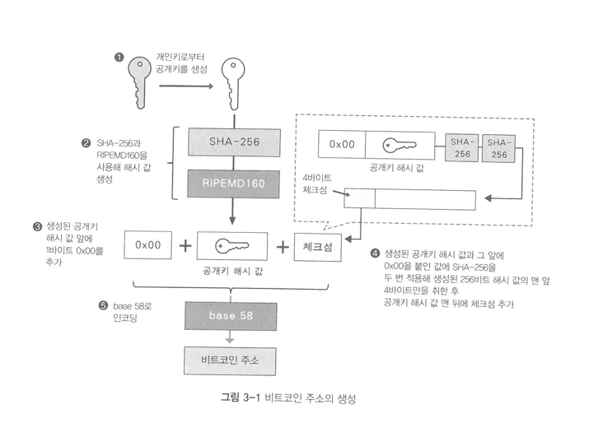
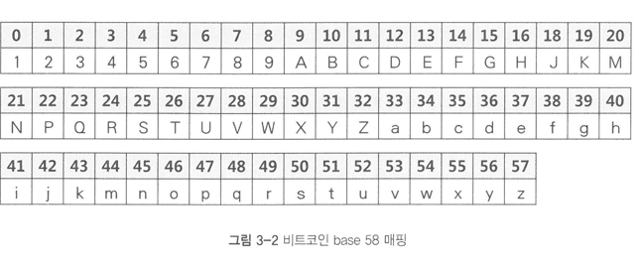
주소
비밀키 -> 공개키 -> 계정의 주소
비트코인 주소 생성 방법
비밀키 -> ECC(secp256k1) -> 공개키 -> SHA-256 -> RIPEMD160 (20바이트) -> prefix 0x00 (1바이트) -> postfix checksum( 0x00 + 공개키 해시값의 SHA256 -> SHA256 -> 결과의 맨앞 4바이트 -> 0x00 + 공개키 해쉬값 + checksum => 총 25바이트 => Base58
RIPEMD160 -> 학계에서 만든 output 160bit 암호화 해쉬 함수 (많이 사용되지 않음)
Base58 Check 인코딩
0 ~ 57 을 1~9,A~Z,a~z 까지 매핑
BASE64의 0(숫자 0), O(대문자 O), I(대문자 아이), l(소문자 엘)처럼 모양이 비슷해 혼동을 일으키는 몇 글자를 제외하고 만든 것이 base 58
Base64는 공식 매핑 테이블이 있으나 base58은 응용프로그램마다 다를 수 있다. 여기 표는 비트코인 base58 매핑표
예전 이메일이 이진 파일을 처리하지 못하던 시절 이메일에 이진 파일을 첨부하기 위해서 사용
매핑표를 이용하여 58진수 처리로 생각하면 된다.
주의: 맨 앞에 0이 연속한 경우: 맨 앞의 0을 바이트 단위로 분리하여 모두 1로 변환
나머지는 58진번 변환을 활용해 두 수를 합친다
3으로 인해 항상 맨 앞에 최소 1바이트의 0이 존재
0의 바이트 수 만큼 1 + Base58 결과
특징
비트코인 주소는 항상 1로 시작한다.
더 이상 몫이 없을 때까지 반복해 그 나머지를 매핑하는 방식 -> 숫자에 따라 나누는 횟수가 달라질 수 있고, 그 결과 비트코인 주소의 길이는 가변이다. 최대 34자
2012년 소프트 포크로 P2PH 새로운 트랜잭션 방식 추가 -> 3으로 시작하는 주소 존재
P2PKH : original, pay to public key hash
P2SH : current, pay-to-script hash (대부분의 월렛) – now standard (더 많은 기능 제공)
이더리움 주소 생성 방법
비밀키 -> ECC(secp256k1) -> 공개키 -> Keccak256 -> 하위 160bit
EIP-55 (Mixed-case checksum address encoding)
주소 -> 소문자로 변환 -> keccak256 -> keccak256 결과의 앞쪽 160bit를 사용 -> keccak256 결과의 nibbl이 8이상이고, 주소가 alphabet인 경우 대문자로 치환
Notes:
비트코인 주소 생성: https://medium.com/coinmonks/how-to-generate-a-bitcoin-address-step-by-step-9d7fcbf1ad0b
https://pthree.org/2014/05/02/analysis-of-ripemd-160/
P2SH: https://wikidocs.net/14507
EIP-55 : https://github.com/ethereum/EIPs/blob/master/EIPS/eip-55.md
Bitcoin base58Check: https://en.bitcoin.it/wiki/Base58Check_encoding
0OIl 제거 (4개)
숫자와 알파벳이 아닌 문자 제거 62: +, 63: / (2개)
\n (line break 제거) (1개)
alphanumeric 인 경우 더블클릭으로 한번에 선택 가능

Slide 36
비트코인 트랜잭션 및 블록

Slide 37
이더리움 트랜잭션 및 블록

Slide 38
비잔티움 장군 문제 (Byzantine Generals Problem)
한 체계 내에서 연결된 다양한 시스템들이 그중 일부가 에러 코드, 혹은 잘못된 명령어 전달하는 상황에서 어떻게 시스템들의 기능을 정상으로 유지시키고, 체계를 정상작동시킬수 있는지 고민하는 일종의 사고 실험
서로 믿을 수 없는 컴퓨터들끼리 여러 데이터의 상태 값을 공유할 수 있는 방법에 대한 문제
Notes:
https://wiki.ncsoft.com/pages/viewpage.action?pageId=466690987

Slide 39
비잔티움 장군 문제 (Byzantine Generals Problem)
무신뢰성
확장성
즉시성
보안성
지속가능성
안정성
Notes:
https://wiki.ncsoft.com/pages/viewpage.action?pageId=466690987

Slide 40
블록체인 주요 기술요소
P2P 네트워크
전사서명, 해쉬
합의 알고리즘
스마트 컨트랙트

Slide 41
P2P 네트워크
P2P 토폴로지
그래프
노드(Node), 엣지(Edge)
트랜잭션, 블록은 모든 노드에 전파되고 검증 및 복사
분산원장

Slide 42
노드와 클라이언트
Notes:
이더리움 Nodes and Clients: https://ethereum.org/en/developers/docs/nodes-and-clients/

Slide 43
P2P 네트워크
트랜잭션 전파
블록 전파

Slide 44
전자서명, 해쉬
통신간 위변조 방지
전자서명 기본 개념 설명

Slide 45
ECDSA (Elliptic Curve Digital Signature Algorithm, 타원 곡선 전자 서명 알고리즘)
secp256k1
specification
서명 -> 검증 - >공개키 복구
Notes:
비트코인: https://developer.bitcoin.org/reference/transactions.html
즉 전자서명을 생성하기 위해선 직렬화된 트랜잭션 데이터가 필요하다. 여기서 문제가 발생한다. 트랜잭션에는 전자서명이 포함되고, 전자서명을 생성하기 위해서는 트랜잭션 데이터가 필요하여 무한 재귀에 빠지게 된다.
이 문제를 해결하기 위해서 전자서명에 사용되는 트랜잭션 직렬화 데이터를 생성할 때 전자서명 부분을 제외한 체 직렬화한다. 제외 한 부분에는 참조하는 UTXO의 잠금 스크립트를 대신 채워 넣는다.
이더리움: v,r,s
마스터링 비트코인: https://www.oreilly.com/library/view/mastering-bitcoin-2nd/9781491954379/ch04.html
비트코인
* 직렬화: https://medium.com/programming-bitcoin/chapter-4-%EC%A7%81%EB%A0%AC%ED%99%94-6e3cd2092692 (공개키 직렬화, 서명 직렬화)
*

Slide 46
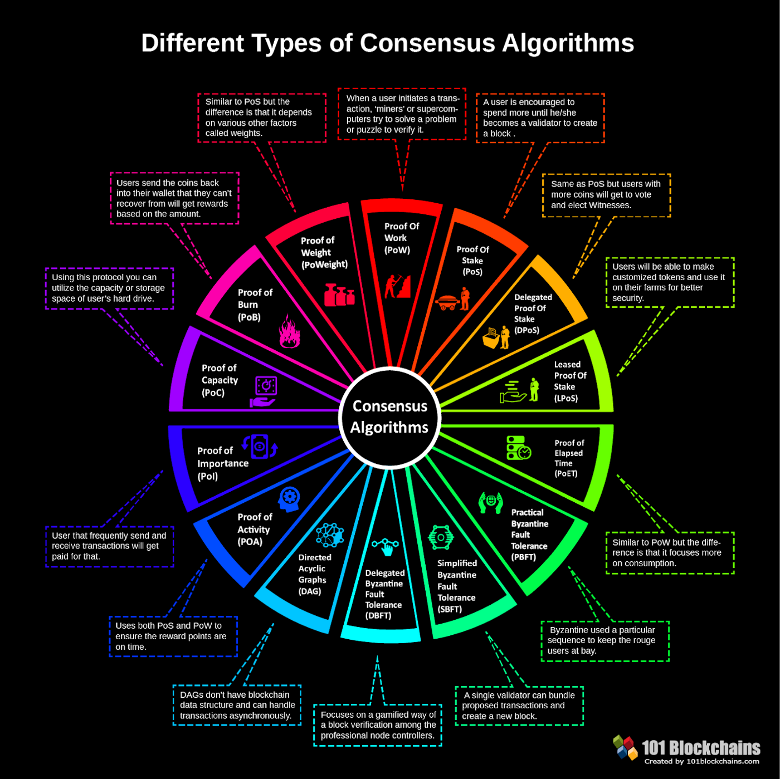
합의 알고리즘
합의 알고리즘이란?
분산 환경에서 다른 컴퓨터들간 같은 데이터에 동의하는 메커니즘
블럭체인의 합의 알고리즘?
누가, 어떻게 블록을 만들 것인가?
https://101blockchains.com/wp-content/uploads/2018/08/Different_Consensus_Algorithms.png
Notes:
https://medium.com/@chamirachid/your-journey-to-consensus-part-1-6a88a6f818f6
https://101blockchains.com/%d0%ba%d0%be%d0%bd%d1%81%d0%b5%d0%bd%d1%81%d1%83%d1%81%d0%bd%d1%8b%d0%b5-%d0%b0%d0%bb%d0%b3%d0%be%d1%80%d0%b8%d1%82%d0%bc%d1%8b/#prettyPhoto

Slide 47
합의 알고리즘
PoW (Proof of Work)
PoS (Proof of State)
PBFT
raft

Slide 48
합의 알고리즘 - PoW
Proof of Work (비트코인, 이더리움)
퍼즐 문제를 빨리 푼 사람이 블록 생성 기회 얻음
퍼즐
Hash값이 일정 값 이하
Nonce
코인 : 블록생성에 대한 보상(reward)
비트코인: 첫번째 트랜잭션은 자신에게 보상을 지급
이더리움: beneficiary에 자신을 지정하고, 자신의 상태를 수정
채굴 : PoW 블록체인의 퍼즐을 풀어 블록을 생성하고 전파하는 것
난이도 조정
비트코인 : 블록 40000개 마다 조정, 10분에 수렴하도록
이더리움: 블록 당 조정, 12 ~ 14초
Notes:
https://ethereum.org/en/developers/docs/blocks/

Slide 49
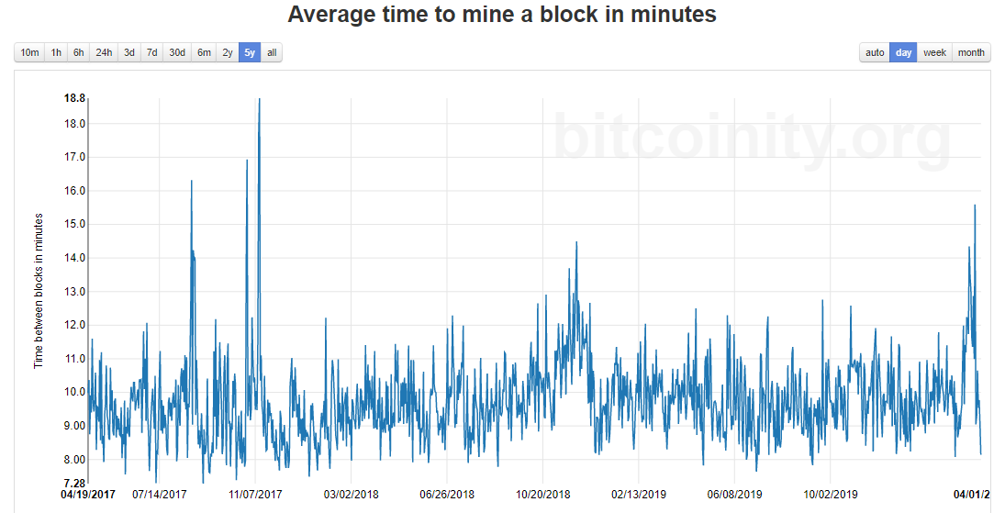
합의 알고리즘 - PoW
비트코인 블록 생성 시간 (약 10분)
https://data.bitcoinity.org/bitcoin/block_time/5y?r=day&t=l

Slide 50
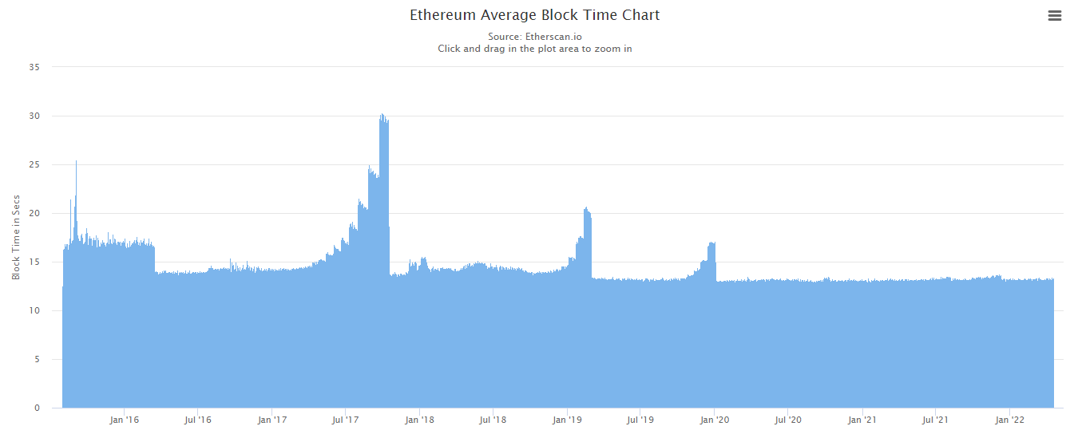
합의 알고리즘 - PoW
이더리움 평균 블록생성 시간 (Target: 12 ~ 14초)
https://etherscan.io/chart/blocktime
Notes:
https://ycharts.com/indicators/ethereum_average_block_time

Slide 51
합의 알고리즘 - 포크(fork)
2개 이상의 노드가 동시에 블록을 생성한다면?

Slide 52
합의 알고리즘 - PoW
51% 문제
파이널리티 불확실성
성능한계
블록체인의 용량
Notes:
8.2 계산량에 따른 증명(Proof of Work)의 문제점 https://www.notion.so/9fa0d54b849846fba25c0f88d5ae14b4

Slide 53
합의 알고리즘 - PoW - Finality
2개 이상의 노드가 동시에 블록을 생성한다면?

Slide 54
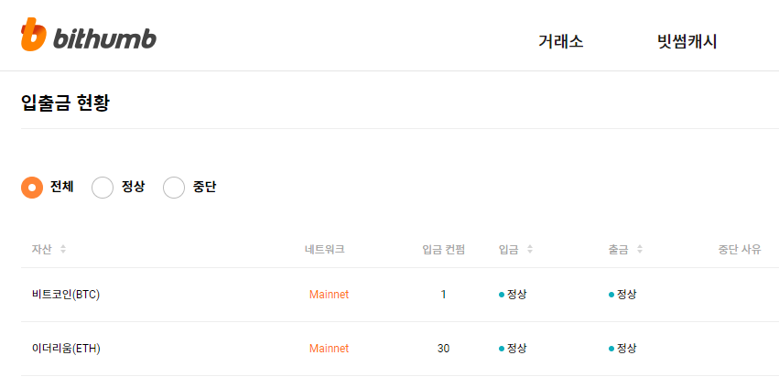
합의 알고리즘 - PoW - Finality
Confirmation
Notes:
https://www.bithumb.com/coin_inout/compare_price

Slide 55
합의 알고리즘 - PoW - Finality

Slide 56
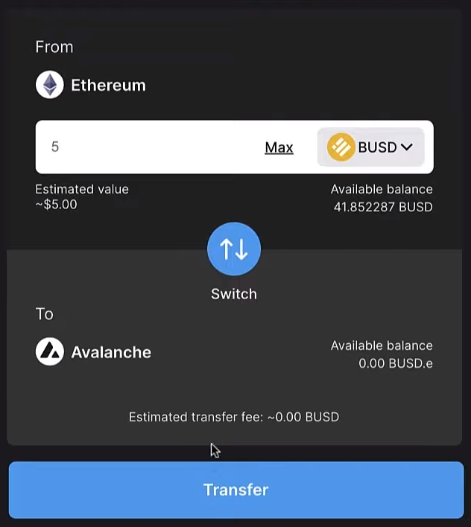
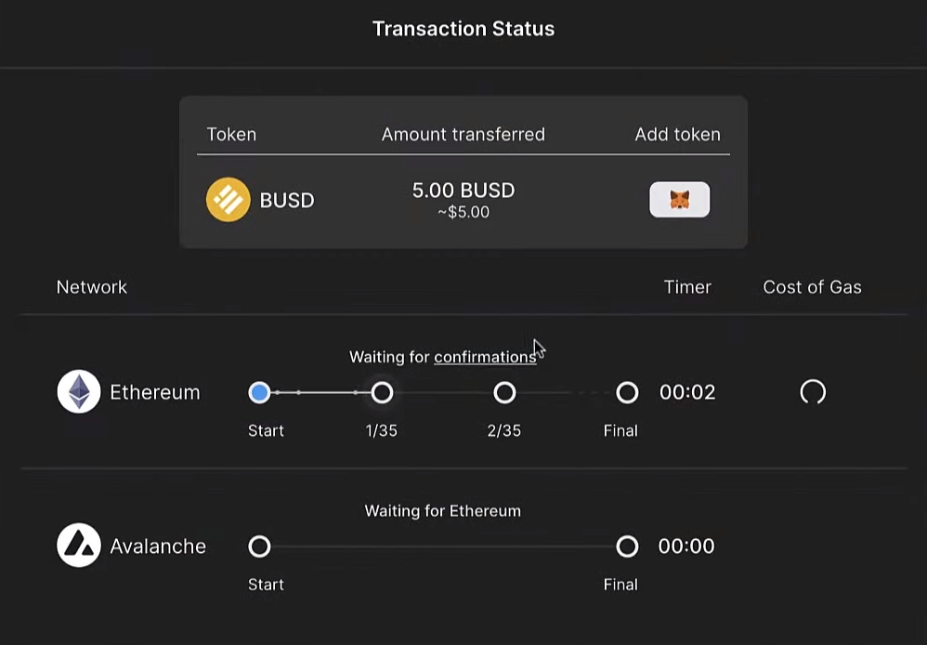
합의 알고리즘 - PoW - Finality
Avalanche Bridge
블록체인간 Token Swap시 출발 블록체인의 Confimations 대기
https://bridge.avax.network/
Notes:
https://docs.traderjoexyz.com/main/welcome/guides/avalanche-bridge-tutorial

Slide 57
합의 알고리즘 - PoS
Proof of Stake (이더리움 2.0)
Staking 양에 따라 블록 생성 기회 부여

Slide 58
합의 알고리즘 - PBFT
PBFT (Practical Byzantine Fault Tolerance)(프랙티컬 비잔틴 장애 허용)
Notes:
https://ko.docs.klaytn.com/klaytn/design/consensus-mechanism
http://wiki.hash.kr/index.php/%ED%94%84%EB%9E%99%ED%8B%B0%EC%BB%AC_%EB%B9%84%EC%9E%94%ED%8B%B4_%EC%9E%A5%EC%95%A0_%ED%97%88%EC%9A%A9

Slide 59
합의 알고리즘 - raft
raft
Hyperledger Fabric
Notes:
https://ko.docs.klaytn.com/klaytn/design/consensus-mechanism
http://wiki.hash.kr/index.php/%ED%94%84%EB%9E%99%ED%8B%B0%EC%BB%AC_%EB%B9%84%EC%9E%94%ED%8B%B4_%EC%9E%A5%EC%95%A0_%ED%97%88%EC%9A%A9

Slide 60
스마트 계약(Smart Contract)
블록체인 상에서 동작하는 프로그램
스마트 계약은 중간에 제3의 보증기관을 끼우지 않고 개인간(P2P)에 원하는 계약을 체결할 수 있도록 해주는 디지털 전자계약 기능
1994년 닉 재보(Nick Szabo) 처음 고안된 개념 "계약에 필요한 요소를 코드를 통해 스스로 실행되게 하는 전산화된 거래 약속“
비트코인 스크립트
이더리움 스마트 컨트랙트(Smart Contract)
Notes:
스마트 계약: http://wiki.hash.kr/index.php/%EC%8A%A4%EB%A7%88%ED%8A%B8_%EA%B3%84%EC%95%BD

Slide 61
스마트 컨트랙트 - 비트코인
화폐기능만 제공

Slide 62
스마트 컨트랙트 - 이더리움
EVM

Slide 63
스마트 컨트랙트 - 이더리움
Solidity
From 이 To에서 Value를 전송
종이 계약서
스마트 계약(ERC20.sol)
Contract
// SPDX-License-Identifier: MIT
pragma solidity 0.8.13;
contract ERC20 {
mapping(address => uint256) balances;
function transfer(address to, uint256 value) public returns(bool success) {
require(balances[msg.sender] > value, "balance is insufficient");
balances[msg.sender] -= value;
balances[to] += value;
emit Transfer(msg.sender, to, value);
return true;
}
event Transfer(address indexed from, address indexed to, uint256 value);
}

Slide 64
수수료 (Fee)
먼저 호출된 트랜잭션이 먼저 블록에 포함되는가?
블록생성(채굴) 동기 부여
네트워크 부하 감소
비트코인 Fee
Output – input
Fee 가 높은 트랜잭션이 우선 선택되어 블록에 포함
Notes:
Gas and Fees: https://ethereum.org/en/developers/docs/gas/

Slide 65
수수료 (Fee)
이더리움 Gas, Gas Fee
DoS 공격 (Denial of service attack)
// SPDX-License-Identifier: MIT
pragma solidity 0.8.13;
contract DosAttack {
uint256 value;
function infiniteLoop() public {
for (uint256 i = 0; i < 9999999999999; i++) {
value += i;
}
}
}
Notes:
EVM, Solidity를 통해서 블록체인에서 동작하는 프로그램을 작성할 수 있게되었으나,
트랜잭션은 모든 노드에 전파되고 실행되기 때문에 DoS(Deny of Service)를 당할 수 있음.
DoS: https://academy.binance.com/ko/articles/what-is-a-dos-attack
도스(DoS) vs 디도스(DDoS) 공격
디도스(DDos, Distributed Denial-of-Service) 공격이 있습니다. 도스와 디도스 공격의 차이점은, 디도스 공격은 많은 악성 장치들이 단일 리소스를 타깃으로 삼는다는 것

Slide 66
지갑
블록체인 지갑과 비즈니스 모델의 지갑
블록체인 지갑
비밀키 보관
트랜잭션 서명 (Transaction Signing)
(부가기능) Native Currency (BTC, ETH) 조회, 전송
비즈니스 모델의 지갑
자산 확인

Slide 67
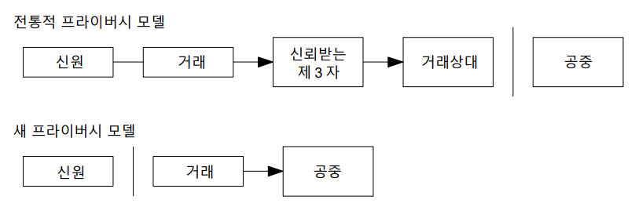
지갑
Bitcoin - 10. 프라이버시(Privacy)
전통적인 은행 모델은 참여 당사자(the parties involved)와 신뢰받는 제 3 자에게 정보 접근을 제한함으로써 일정
수준 프라이버시를 달성한다. 이 방법은 모든 거래를 공개할 필요성에 따라 배제되지만, 공개키 익명성을 보존
해 다른 장소에서 정보의 흐름을 끊는 걸로 여전히 프라이버시가 보장될 수 있다. 공중(the public)은 누군가가
다른 누군가에게 보내는 금액을 볼 수 있지만, 그 거래에 연결된 누군가에 대한 정보는 볼 수 없다. 이는 증권거
래소에서 공개되는 정보 수준과 비슷하게, 개별 거래 시각과 규모를 나타내는 "테이프(tape)"는 공개되지만, 그
거래 당사자가 누구인지 알지는 못하는 것이다.
부가적인 방책으로, 각 거래마다 새로운 키 쌍이 사용돼야 그게 어떤 공통된 소유자에게 연결되는 일을 계
속 피할 수 있다. 여러 입금이 동일 소유자의 소유임을 부득이 드러내는 다중입금 거래에서 어떤 연결은 여전히
불가피하다. 그 거래의 키 소유자가 드러나면, 연결이 동일 소유자에게 속한 다른 거래까지 노출할 위험이 있다.

Slide 68
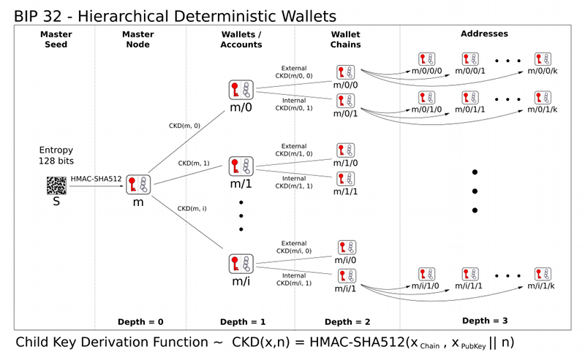
지갑 [ HDWallet – BIP32 ]
HDWallet (Hierarchical Deterministic Wallets)
Notes:
https://github.com/bitcoin/bips/blob/master/bip-0032.mediawiki
https://velog.io/@dik654/HDwallet

Slide 69
지갑 [ 니모닉(Mnemonic Code: BIP-39) ]
지갑을 복구하기 위한 12개 단어
지갑의 seed가 되는 binary나 hex 표현은 너무 복잡하기에 쉽게 입력할 수 있도록 갖춰진 형식
Seed: ab8c62ee16e6fa8a1496de4d012dae491da6c3bca622ae0a2e6e2d336ba4831e1972c1aab7da0af3af70dd4d7b4738466600c9e1ac42fcca856d1a8c6220ee06
wordlist(English): https://github.com/bitcoin/bips/blob/master/bip-0039/english.txt
Notes:
http://wiki.hash.kr/index.php/%EB%8B%88%EB%AA%A8%EB%8B%89
https://github.com/bitcoin/bips/blob/master/bip-0039.mediawiki

Slide 70
지갑
메타마스크

Slide 71
Dapp (Decentrialized Application)
이더리움 JSON-RPC
Http
WebSocket

Slide 72
Dapp (Decentrialized Application)
Web3
web3js

Slide 73
가상자산 거래소
가상자산 거래소에서 무엇을 매수, 매도하는 것인가?
업비트 이용약관 - 제 2조 (정의)
5. "디지털 자산"이라 함은 서비스에서 거래할 수 있는 비트코인, 이더리움 등 블록체인에서 전자적으로 존재하는 정보로 서비스의 대상물을 말합니다. 회원은 회사에 대하여 계정 내 "디지털 자산"의 수량만큼의 출금 청구권을 보유합니다.
Notes:
https://upbit.com/terms_of_service
가상자산을 출금할 수 있는 권리를 가진 채권을 매수, 매도하는 것

Slide 74
기본 색깔 가나다라마바사아자차카타파하 abcdefghijklmnopqrstuvwxyz ABCDEFGHIJKLMNOPQRSTUVWXYZ
포인트 색깔 가나다라마바사아자차카타파하 abcdefghijklmnopqrstuvwxyz ABCDEFGHIJKLMNOPQRSTUVWXYZ
포인트 색깔 가나다라마바사아자차카타파하 abcdefghijklmnopqrstuvwxyz ABCDEFGHIJKLMNOPQRSTUVWXYZ
포인트 색깔 가나다라마바사아자차카타파하 abcdefghijklmnopqrstuvwxyz ABCDEFGHIJKLMNOPQRSTUVWXYZ
포인트 색깔 가나다라마바사아자차카타파하 abcdefghijklmnopqrstuvwxyz ABCDEFGHIJKLMNOPQRSTUVWXYZ
포인트 색깔 가나다라마바사아자차카타파하 abcdefghijklmnopqrstuvwxyz ABCDEFGHIJKLMNOPQRSTUVWXYZ
포인트 색깔 가나다라마바사아자차카타파하 abcdefghijklmnopqrstuvwxyz ABCDEFGHIJKLMNOPQRSTUVWXYZ
포인트 색깔 가나다라마바사아자차카타파하 abcdefghijklmnopqrstuvwxyz ABCDEFGHIJKLMNOPQRSTUVWXYZ
포인트 색깔 가나다라마바사아자차카타파하 abcdefghijklmnopqrstuvwxyz ABCDEFGHIJKLMNOPQRSTUVWXYZ
포인트 색깔 가나다라마바사아자차카타파하 abcdefghijklmnopqrstuvwxyz ABCDEFGHIJKLMNOPQRSTUVWXYZ
포인트 색깔 가나다라마바사아자차카타파하 abcdefghijklmnopqrstuvwxyz ABCDEFGHIJKLMNOPQRSTUVWXYZ
포인트 색깔 가나다라마바사아자차카타파하 abcdefghijklmnopqrstuvwxyz ABCDEFGHIJKLMNOPQRSTUVWXYZ
포인트 색깔 가나다라마바사아자차카타파하 abcdefghijklmnopqrstuvwxyz ABCDEFGHIJKLMNOPQRSTUVWXYZ
비트코인 색깔 비트코인 색깔 비트코인 색깔 비트코인 색깔 비트코인 색깔
이더리움 색깔 이더리움 색깔 이더리움 색깔 이더리움 색깔 이더리움 색깔

